Slide 1
无限连动，尽在其中
受TE和达尔闻的邀约，我将为大家分享“视频监控方案”系列课程

Slide 2
视频监控
摄像头和声卡接口/韦东山

Slide 3
1. 本节视频讲解摄像头和声卡接口
在上图中，FFmpeg怎么去访问摄像头？
Linux中摄像头的驱动称为v4l2：Video for linux2，就是linux下video驱动的第2版接口
在上图中，FFmpeg怎么去访问声卡？
Linux中声卡的驱动称为ALSA： Advanced Linux Sound Architecture
声卡接口比摄像头接口复杂得多
我们一般使用alsa-lib或tinyalsa来访问声卡，FFmpeg使用alsa-lib，安卓使用tinyalsa
TE公司是全方位的连接器提供商：https://www.te.com.cn/

Slide 4
2. 摄像头接口：V4L2
学习方法：
阅读MJPG-streamer的源码可快速掌握：plugins\input_uvc\v4l2uvc.c
硬件接口：
USB
CMOS等
但是它们的驱动遵守同样的标准：V4L2
所以APP可以使用同样的API访问不用硬件接口的摄像头
摄像头参数：
分辨率
数据格式：RGB,YUV,JPEG,MJPG,H264
帧率
API接口，按顺序列出：

Slide 5
1 | vd->fd=open("/dev/videoX", O_RDWR) | 打开设备 | 备注
2 | ioctl(vd->fd, VIDIOC_QUERYCAP, &vd->cap) | 查询能力
3 | (vd->cap.capabilities & V4L2_CAP_STREAMING) (vd->cap.capabilities & V4L2_CAP_READWRITE) | Stream方式，常用 读写方式，不常见
4 | ioctl(vd->fd, VIDIOC_S_FMT, &vd->fmt) | 设置分辨率、数据 格式 | 硬件不一定支持传入的参数， 它会把真正的参数传回来
5 | ioctl(vd->fd, VIDIOC_S_PARM, setfps) | 设置帧率
6 | ioctl(vd->fd, VIDIOC_REQBUFS, &vd->rb) | 请求buffer
7 | ioctl(vd->fd, VIDIOC_QUERYBUF, &vd->buf) mmap | 查询并映射buffer | mmap就是把内核的buffer映射出来， APP就可以直接访问该buffer了
8 | ioctl(vd->fd, VIDIOC_QBUF, &vd->buf) | 把buffer放入队列 | 队列里都是空闲的、无数据的buffer
9 | int type = V4L2_BUF_TYPE_VIDEO_CAPTURE; ioctl(vd->fd, VIDIOC_STREAMON, &type); | 启动摄像头
10 | select | 等待数据
11 | ioctl(vd->fd, VIDIOC_DQBUF, &vd->buf) | 取出有数据的buffer | 数据的buffer出列
12 | ioctl(vd->fd, VIDIOC_QBUF, &vd->buf); | 处理完数据，buffer入列
13 | int type = V4L2_BUF_TYPE_VIDEO_CAPTURE; ioctl(vd->fd, VIDIOC_STREAMOFF, &type); | 停止摄像头
14 | close(vd->fd); | 关闭摄像头

Slide 6
3. 摄像头数据在内核中的组织方法

Slide 7
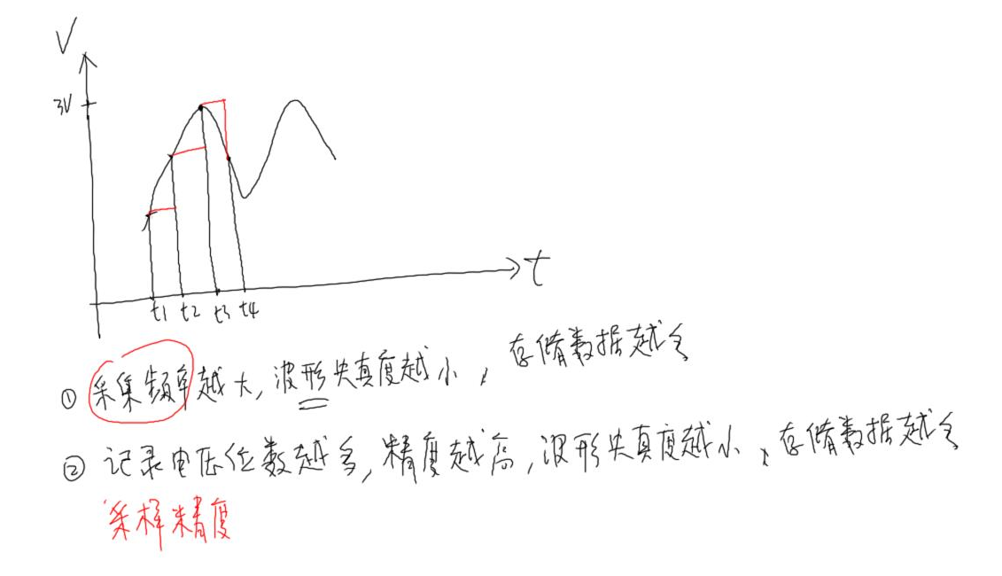
4. 声音的采集
两个参数：
采样频率：一秒钟内采样越多，声音越逼真；但是太多也没必要，人耳分辨不出更高的采样率
数据位宽：位数越多，采集的声音精度越高，常用的是16bit

Slide 8
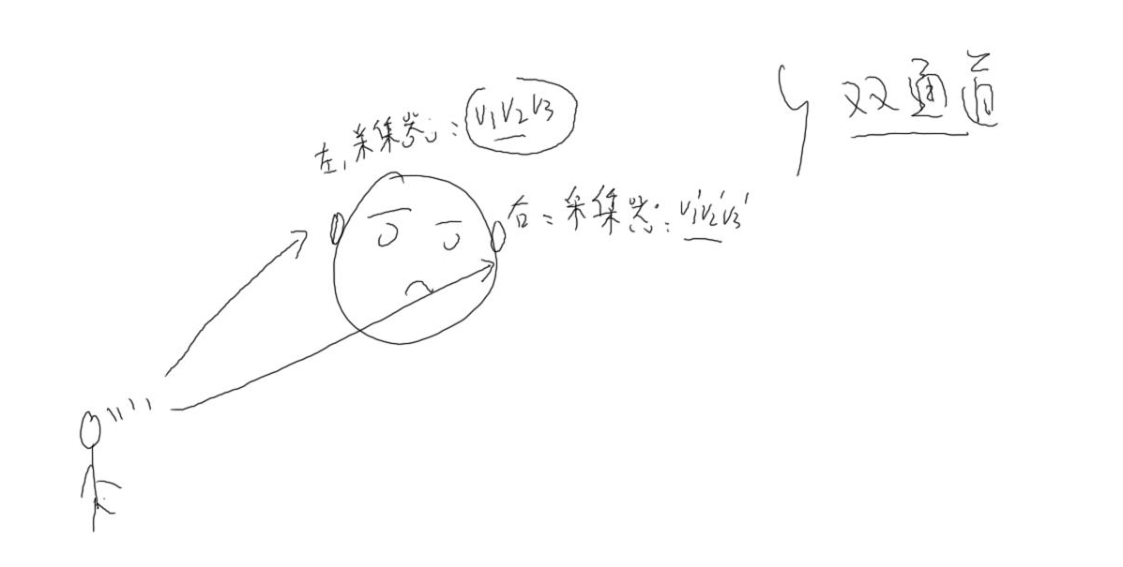
1个参数：
声道：要声音听起来有空间感，至少要有左、右两声前。
简单地说，录制声音时，模拟左、右耳朵的位置放置两个ADC采集声音
播放时，两个耳机的声音不一样

Slide 9
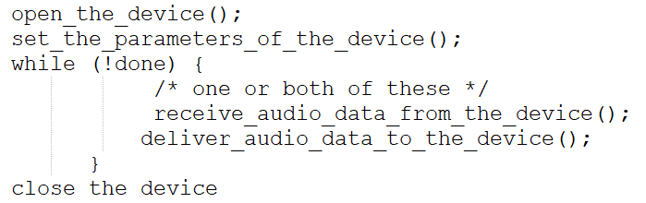
5. 声卡接口：ALSA
学习方法：
A Tutorial on Using the ALSA Audio API：http://www.equalarea.com/paul/alsa-audio.html
ALSA接口的复杂之处在于，有很多的ioctl来设置很多的参数
所以一般都是基于alsa-lib来编写APP
ALSA APP的伪代码：

Slide 10
5. 声卡程序示例

Slide 11
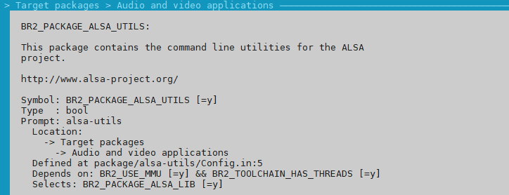
6. 让FFmpeg录制声音
编译alsa-utils：
FFmpeg借助alsa-utils操作声卡
使用Buildroot，配置选择alsa-utils，直接编译生成映象文件
rm -rf output/build/ffmpeg-3.4.5
make
运行FFmpeg：
只是录制声音：
在开发板上执行： ffmpeg -f alsa -ac 1 -i hw:0,0 my.wav
播放：
aplay my.wav

Slide 12
7. 测试流媒体
推流
在开发板上执行：
只推声音：ffmpeg -f alsa -ac 1 -ar 11025 -i hw:0,0 -acodec aac -f flv rtmp://127.0.0.1/live/wei
视频声音同时推：ffmpeg -f alsa -ac 1 -ar 11025 -i hw:0,0 -acodec aac -f v4l2 -framerate 10 -i /dev/video1 -q 10 -f flv rtmp://127.0.0.1/live/wei
拉流
在PC上安装VLC播放器：https://www.videolan.org/
使用RTMP协议拉流：VLC播放器中点击“媒体”->“打开网络串流”，输入：rtmp://192.168.1.6/live/wei ，就可以播放了
使用HTTPFLV协议拉流：VLC播放器中点击“媒体”->“打开网络串流”，输入： http://192.168.1.6/test?app=live&stream=wei ，就可以播放了

